Slide 1


Název školy | Hotelová škola Mariánské Lázně
Adresa školy | Komenského 449/2, 353 01 Mariánské Lázně
Číslo projektu | CZ.1.07/1.5.00/34.0970
Číslo DUMu | VY_32_INOVACE_G-M2-01
Předmět | Matematika
Téma | Úsečka
Autor | Mgr. Olga Ptáková
Metodický popis (anotace) | Výklad a vzorové úlohy délka úsečky střed úsečky
Tento program je spolufinancovaný Evropským sociálním fondem a státním rozpočtem České republiky.
Notes:
*

Slide 2
Analytická geometrie
Úsečka

Slide 3
Na úvod:
V analytické geometrii budeme útvary znázorňovat
v kartézské soustavě souřadnic.
Tato soustava má stejné jednotky na ose x i y.

Slide 4
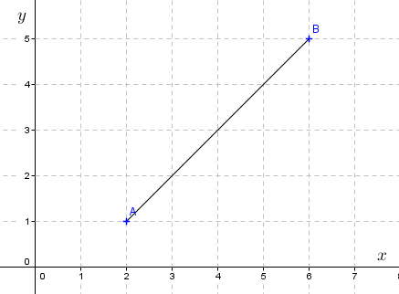
Úsečka
V systému souřadnic znázorníme úsečku $AB$, kde $A\left[2,1\right], B\left[6,5\right]$

Slide 5
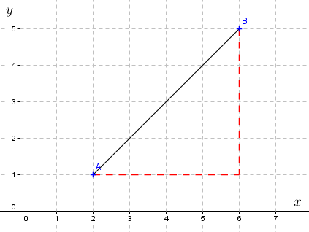



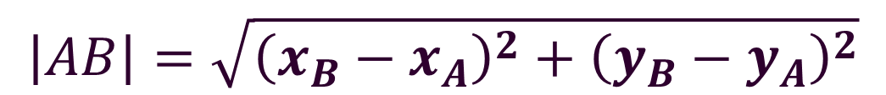


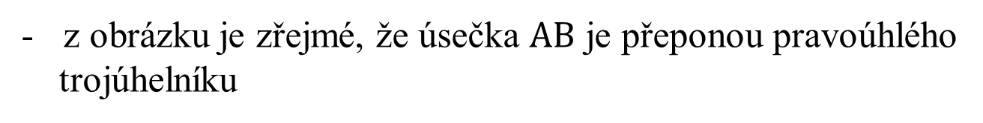





Délka úsečky $AB$
$$y_{B}$$
$$\left|AB\right|$$
$$y_{B}−y_{A}$$
$$A\left[x_{A},y_{A}\right]$$
$$B\left[x_{B},y_{B}\right]$$
$$y_{A}$$
$$x_{B}−x_{A}$$
$$x_{A}$$
$$x_{B}$$
z obrázku je zřejmé, že úsečka $AB$ je přeponou pravoúhlého
trojúhelníku
- k výpočtu délky úsečky použijeme Pythagorovu větu
$$\left|AB\right|=\sqrt{{\left(x_{B}−x_{A}\right)}^{2}+{\left(y_{B}−y_{A}\right)}^{2}}$$

Slide 6
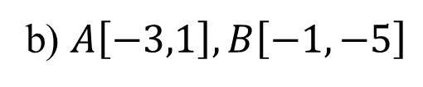

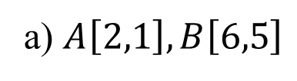
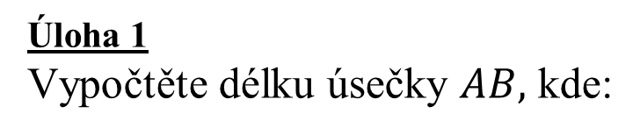






$$\left|AB\right|=\sqrt{{\left(x_{B}−x_{A}\right)}^{2}+{\left(y_{B}−y_{A}\right)}^{2}}$$
--------------------------------------------------------------------------------------------------------------------------------------
Úloha 1
Vypočtěte délku úsečky $AB,$ kde:
a) $A\left[2,1\right], B\left[6,5\right]$
$$\left|AB\right|=\sqrt{{\left(6−2\right)}^{2}+{\left(5−1\right)}^{2}}$$
$$=\sqrt{32}$$
$$=4\sqrt{2}$$
b) $A\left[−3,1\right], B\left[−1,−5\right]$
$$\left|AB\right|=\sqrt{{\left(−1+3\right)}^{2}+{\left(−5−1\right)}^{2}}$$
$$=\sqrt{40}$$
$$=2\sqrt{10}$$

Slide 7





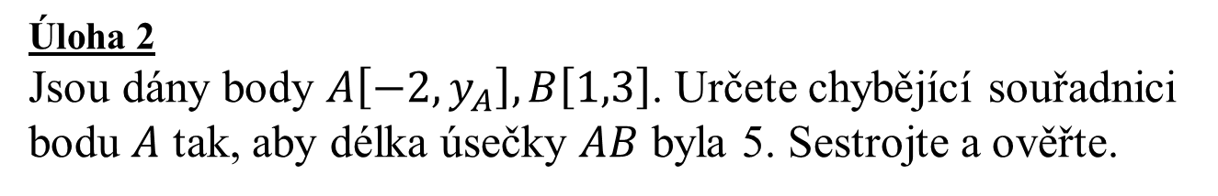







Úloha 2
Jsou dány body $A\left[−2,y_{A}\right], B\left[1,3\right]$. Určete chybějící souřadnici
bodu $A$ tak, aby délka úsečky $AB$ byla 5. Sestrojte a ověřte.
$$\left|AB\right|=\sqrt{{\left(x_{B}−x_{A}\right)}^{2}+{\left(y_{B}−y_{A}\right)}^{2}}$$
$$5 =\sqrt{ {\left(1 + 2\right) }^{2} +{ \left(3 −y_{A}\right)}^{2}}$$
$$25 =9+{\left(3−y_{A}\right)}^{2}$$
$$16 ={\left(3−y_{A}\right)}^{2}$$
$$3−y_{A}=4 ∨ 3−y_{A}=−4$$
$$−{ y}_{A }=1$$
$$−y_{A}=−7$$
$${ y}_{A }=−1$$
$$∨$$
$$y_{A}=7$$
$$A_{1}\left[−2,−1\right]$$
$$A_{2}\left[−2,7\right]$$

Slide 8
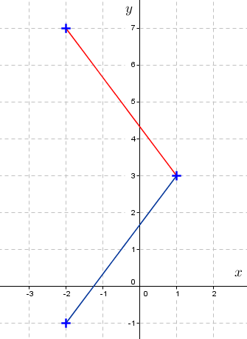



$$A_{2}$$
$$B$$
$$A_{1}$$

Slide 9


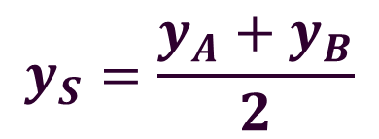
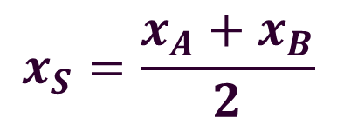
Střed úsečky $AB$
$$x_{S}=\frac{x_{A}+x_{B}}{2}$$
$$S\left[x_{S},y_{S}\right]$$
$$y_{S}=\frac{y_{A}+y_{B}}{2}$$

Slide 10
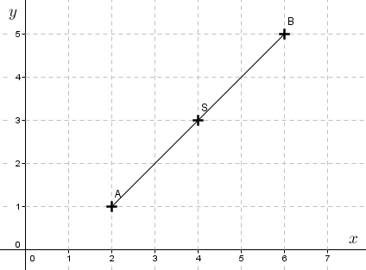
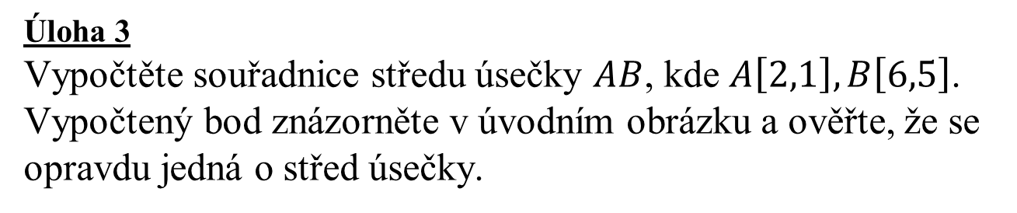

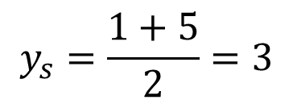
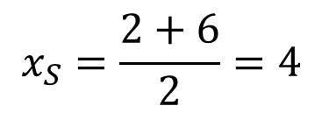
Úloha 3
Vypočtěte souřadnice středu úsečky $AB$, kde $A\left[2,1\right], B\left[6,5\right]$.
Vypočtený bod znázorněte v úvodním obrázku a ověřte, že se
opravdu jedná o střed úsečky.
$$x_{S}=\frac{2+6}{2}=4$$
$$y_{s}=\frac{1+5}{2}=3$$
$$S\left[4,3\right]$$

Slide 11
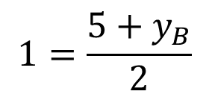
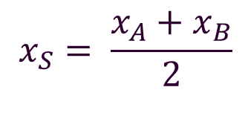

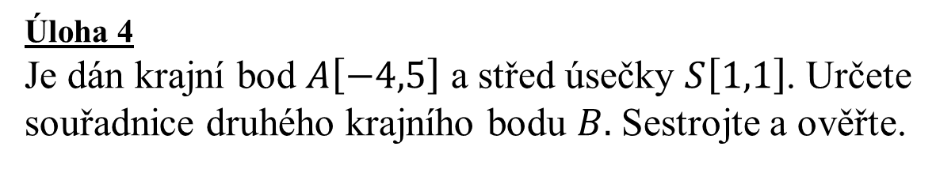


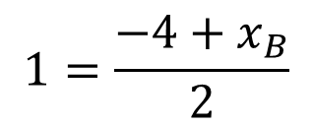

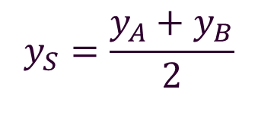

Úloha 4
Je dán krajní bod $A\left[−4,5\right]$ a střed úsečky $S\left[1,1\right]$. Určete
souřadnice druhého krajního bodu $B.$ Sestrojte a ověřte.
$$x_{S}= \frac{x_{A}+x_{B}}{2}$$
$$y_{S}=\frac{y_{A}+y_{B}}{2}$$
$$1=\frac{−4+x_{B}}{2}$$
$$1=\frac{5+y_{B}}{2}$$
$$2=−4+x_{B}$$
$$2=5+y_{B}$$
$$x_{B}=6$$
$$y_{B}=−3$$
$$B\left[6,−3\right]$$

Slide 12
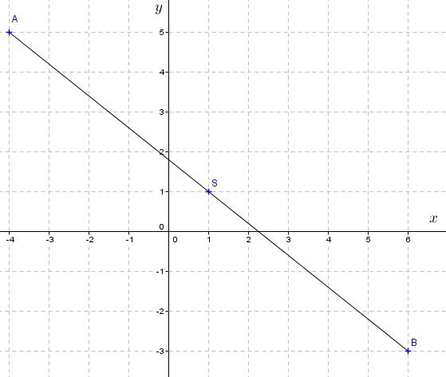

Slide 13
Zdroje:
Program GeoGebra 4.2.60.0
„ Pokud není uvedeno jinak, jsou použité objekty vlastní originální tvorbou autora.“
„Materiál je určen pro bezplatné používání pro potřeby výuky na všech typech škol
a školských zařízení. Jakékoli další využití podléhá autorskému zákonu. Veškerá vlastní díla autora (fotografie, videa) lze bezplatně dále používat i šířit při uvedení autorova jména.“

